Slide 1


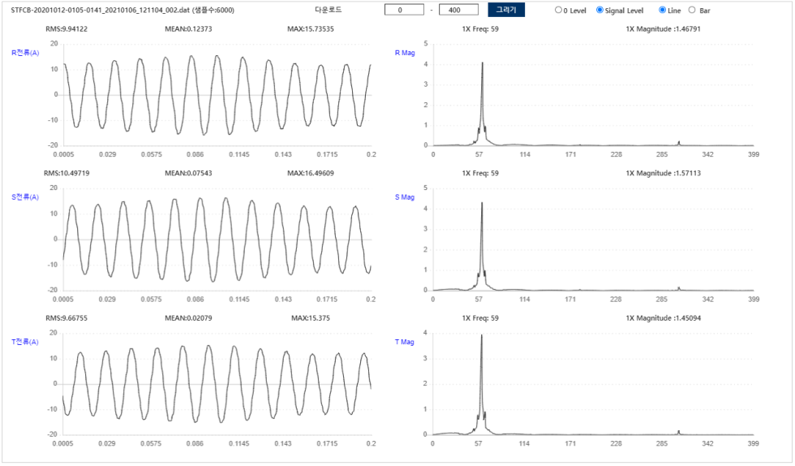
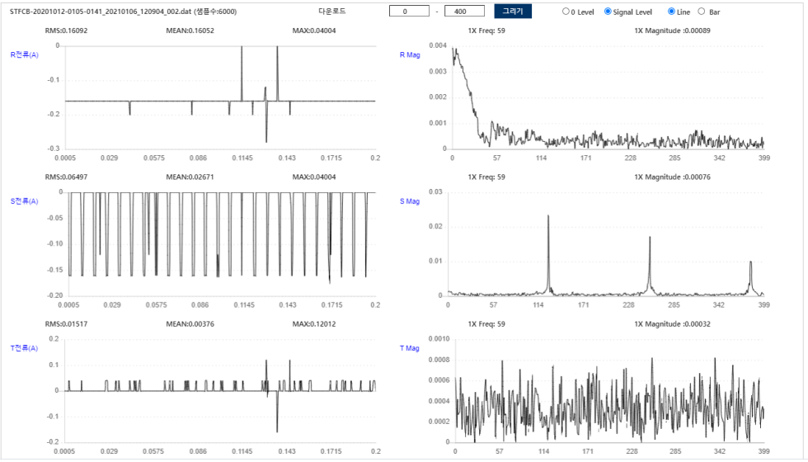
대전 도시철도공사 : 모터 센서 데이터
1. 모터 센서 데이터
1. 전류 센서
1.1. 센서 종류 : 축정렬불량 7.5kW #1-1
: STFCB-20201012-0105-0141
(대전역, B공조실(종점), R-PAC-01S, 기능실 급기)
수집 | 정제 | 라벨링 | 데이터
STFCB-20201012-0105-0141_20210106_121104_002.dat | 정상 (동작) | STFCB-20201012-0105-0141_20210106_121104_002.csv
STFCB-20201012-0105-0141_20210106_120904_002.dat | 비정상 (비동작) | STFCB-20201012-0105-0141_20210106_120904_002.csv
Copyright(C) 2015~ SC Solution Co., Ltd.
All Rights Reserved

Slide 2
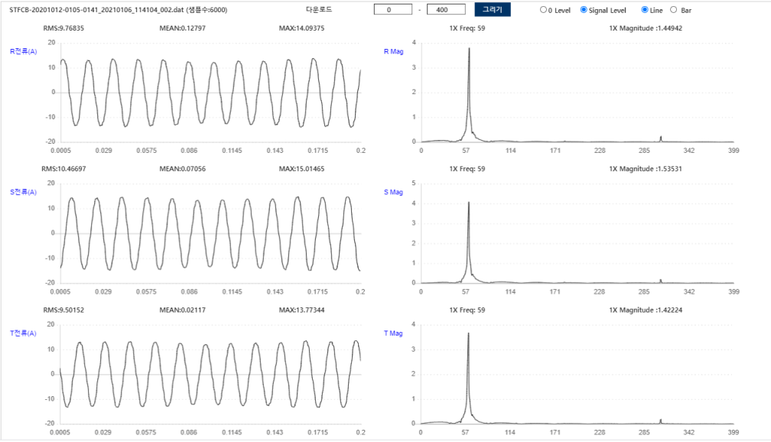
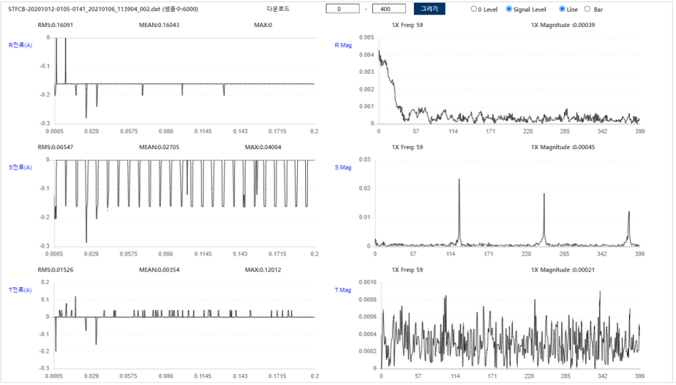
대전 도시철도공사 : 모터 센서 데이터
1. 모터 센서 데이터
1. 전류 센서
1.1. 센서 종류 : 축정렬불량 7.5kW #1-2
: STFCB-20201012-0105-0141
(대전역, B공조실(종점), R-PAC-01S, 기능실 급기)
수집 | 정제 | 라벨링 | 데이터
STFCB-20201012-0105-0141_20210106_114104_002.dat | 정상 (동작) | STFCB-20201012-0105-0141_20210106_114104_002.csv
STFCB-20201012-0105-0141_20210106_113904_002.dat | 비정상 (비동작) | STFCB-20201012-0105-0141_20210106_113904_002.csv
Copyright(C) 2015~ SC Solution Co., Ltd.
All Rights Reserved

Slide 3

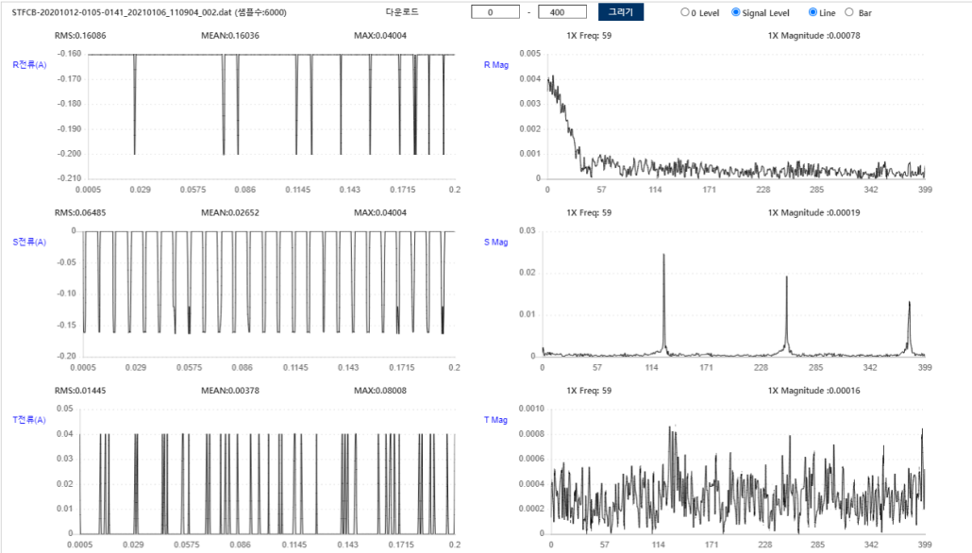
대전 도시철도공사 : 모터 센서 데이터
1. 모터 센서 데이터
1. 전류 센서
1.1. 센서 종류 : 축정렬불량 7.5kW #1-3
: STFCB-20201012-0105-0141
(대전역, B공조실(종점), R-PAC-01S, 기능실 급기)
수집 | 정제 | 라벨링 | 데이터
STFCB-20201012-0105-0141_20210106_111004_002.dat | 정상 (동작) | STFCB-20201012-0105-0141_20210106_111004_002.csv
STFCB-20201012-0105-0141_20210106_110904_002.dat | 비정상 (비동작) | STFCB-20201012-0105-0141_20210106_110904_002.csv
Copyright(C) 2015~ SC Solution Co., Ltd.
All Rights Reserved

Slide 4
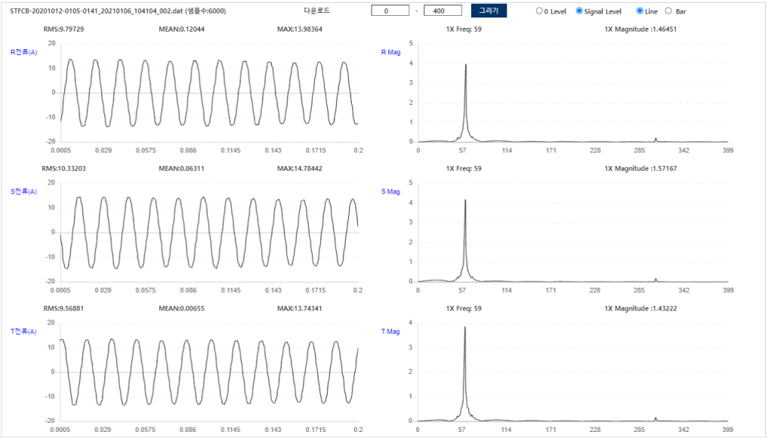
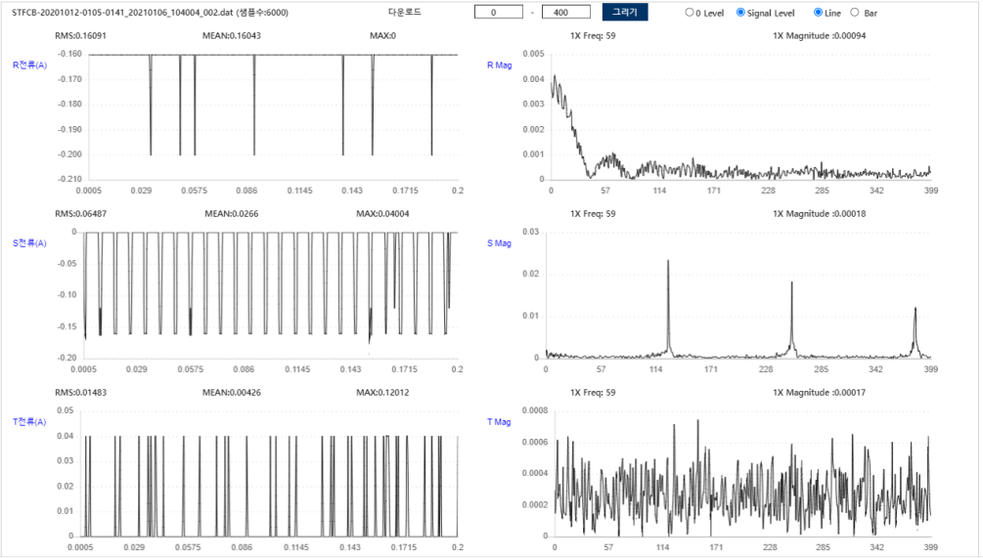
대전 도시철도공사 : 모터 센서 데이터
1. 모터 센서 데이터
1. 전류 센서
1.1. 센서 종류 : 축정렬불량 7.5kW #1-4
: STFCB-20201012-0105-0141
(대전역, B공조실(종점), R-PAC-01S, 기능실 급기)
수집 | 정제 | 라벨링 | 데이터
STFCB-20201012-0105-0141_20210106_104104_002.dat | 정상 (동작) | STFCB-20201012-0105-0141_20210106_104104_002.csv
STFCB-20201012-0105-0141_20210106_104004_002.dat | 비정상 (비동작) | STFCB-20201012-0105-0141_20210106_104004_002.csv
Copyright(C) 2015~ SC Solution Co., Ltd.
All Rights Reserved

Slide 5

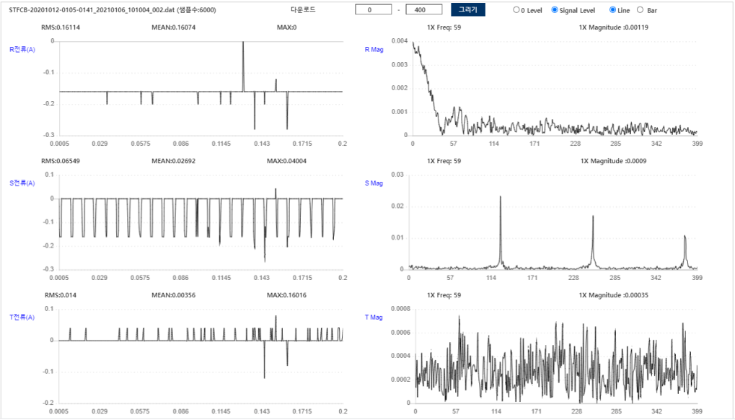
대전 도시철도공사 : 모터 센서 데이터
1. 모터 센서 데이터
1. 전류 센서
1.1. 센서 종류 : 축정렬불량 7.5kW #1-5
: STFCB-20201012-0105-0141
(대전역, B공조실(종점), R-PAC-01S, 기능실 급기)
수집 | 정제 | 라벨링 | 데이터
STFCB-20201012-0105-0141_20210106_101104_002.dat | 정상 (동작) | STFCB-20201012-0105-0141_20210106_101104_002.csv
STFCB-20201012-0105-0141_20210106_101004_002.dat | 비정상 (비동작) | STFCB-20201012-0105-0141_20210106_101004_002.csv
Copyright(C) 2015~ SC Solution Co., Ltd.
All Rights Reserved

Slide 6

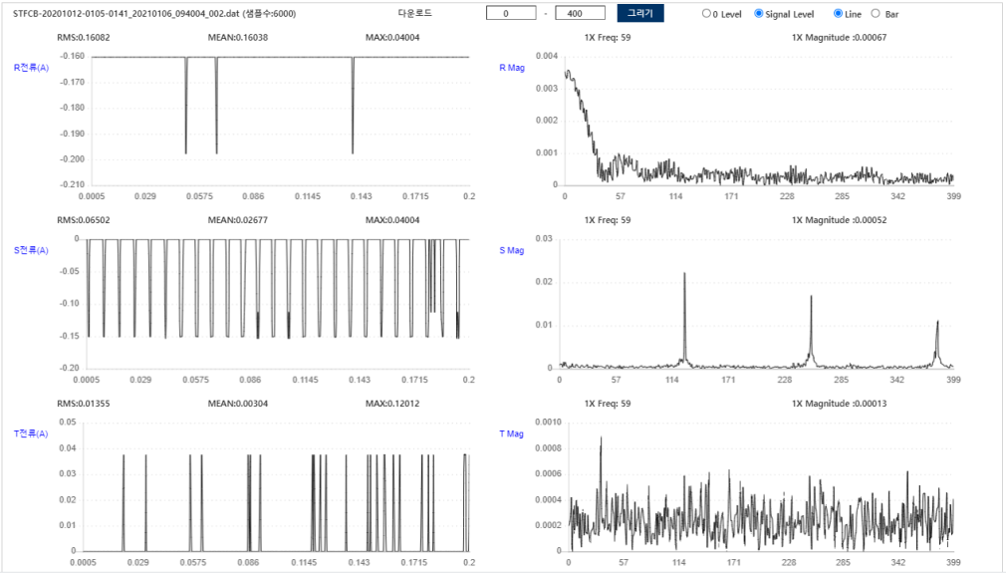
대전 도시철도공사 : 모터 센서 데이터
1. 모터 센서 데이터
1. 전류 센서
1.1. 센서 종류 : 축정렬불량 7.5kW #1-6
: STFCB-20201012-0105-0141
(대전역, B공조실(종점), R-PAC-01S, 기능실 급기)
수집 | 정제 | 라벨링 | 데이터
STFCB-20201012-0105-0141_20210106_094104_002.dat | 정상 (동작) | STFCB-20201012-0105-0141_20210106_094104_002.csv
STFCB-20201012-0105-0141_20210106_094004_002.dat | 비정상 (비동작) | STFCB-20201012-0105-0141_20210106_094004_002.csv
Copyright(C) 2015~ SC Solution Co., Ltd.
All Rights Reserved

